Slide 1
WBS 管理系統
從單頁原型，走向企業協作平台
IT 部門 WBS 多人即時協作系統 · 角色權限 · 標準模板 · WebSocket 即時同步
Java 21
Spring Boot 3.4
Vue 3
WebSocket
PostgreSQL 16
github.com/LinGaOscar/Spring-WbsScaff
1 / 13

Slide 2
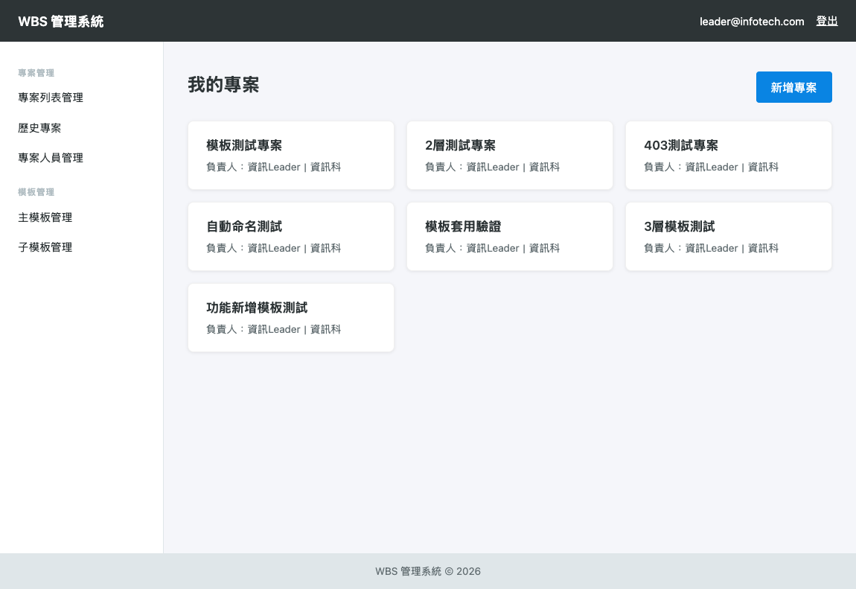
一切從一個需求開始
最初只是想解決 IT 部門每次上線前的混亂
🗂 原點
IT 部門每次新專案上線，都要重新整理一份 WBS， 格式不一、版本混亂，找不到人負責哪個項目。
💬 第一步
從一個單頁面工具開始，只是想讓 WBS 可以快速 編排，不再依賴 Excel 手工排版。
🚀 演進
隨著使用需求增加，逐步加入即時協作、角色權限、 標準模板，從原型演進為可正式使用的平台。
↑ 專案列表頁面
2 / 13

Slide 3
這些問題，IT 團隊都遇過
每次專案上線前的混亂，不應該一直重演
📋 Excel 版本地獄
🔁 反覆開會確認進度
👤 責任歸屬不清
N 個同事，N 個版本，沒有人知道哪份才是最新的
主管無法即時掌握狀態，只能靠開會問人，效率極低
任務沒有明確負責人與截止日，事情就這樣掉了
📂 文件格式不統一
🔒 資料缺乏隔離
SIT / UAT / PROD 各階段文件每次都要重新想格式
共用試算表沒有權限控管，跨科資料外洩風險高
3 / 13

Slide 4
WBS 管理系統 — 三個核心能力
01
標準化模板
02
即時多人協作
03
精細角色權限
· 4 套系統模板（功能新增、EOS 下線、專案開發、系統開發）
· WebSocket / STOMP 廣播，所有人看同一份資料
· DIRECTOR / SECTION_CHIEF / PROJECT_LEADER / MEMBER 四層
· SIT → UAT → PROD 三階段架構預設到位
· 延遲儲存機制，批次送出避免衝突
· 部門隔離：科與科之間資料互不可見
· 30 秒建好完整 WBS，不需手工排版
· 協作游標顯示誰在哪個節點
· 歸檔保護：完成後全員唯讀，不可誤改
· 科別可另存自訂模板，保留最佳實踐
· 不需重新整理頁面即可看到他人異動
· 部長可唯讀查閱所有下屬科進度
4 / 13

Slide 5
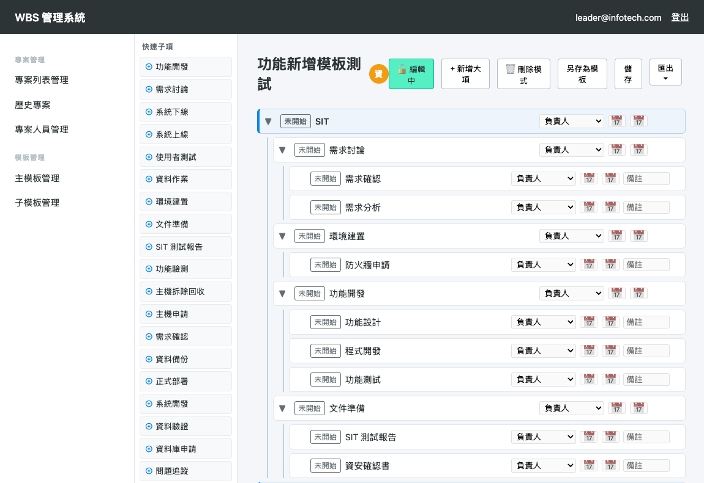
實際畫面 — WBS 編輯器
功能新增模板套用，33 個節點一次到位
✅ SIT / UAT / PROD 三階段 L1 結構
✅ L2 工作包 + L3 任務（含備註）
✅ 48 項快速子項 左側拖曳面板
✅ 狀態 / 負責人 / 日期欄位
5 / 13

Slide 6
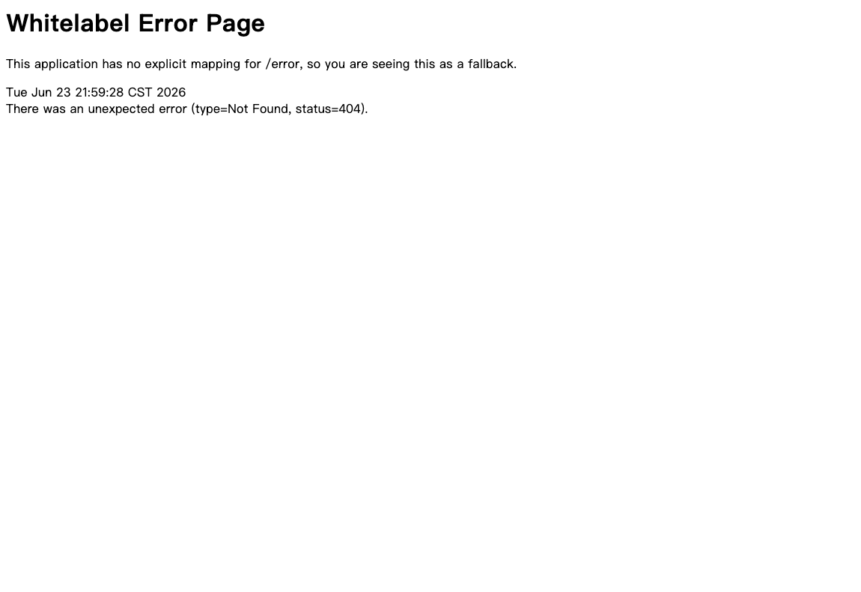
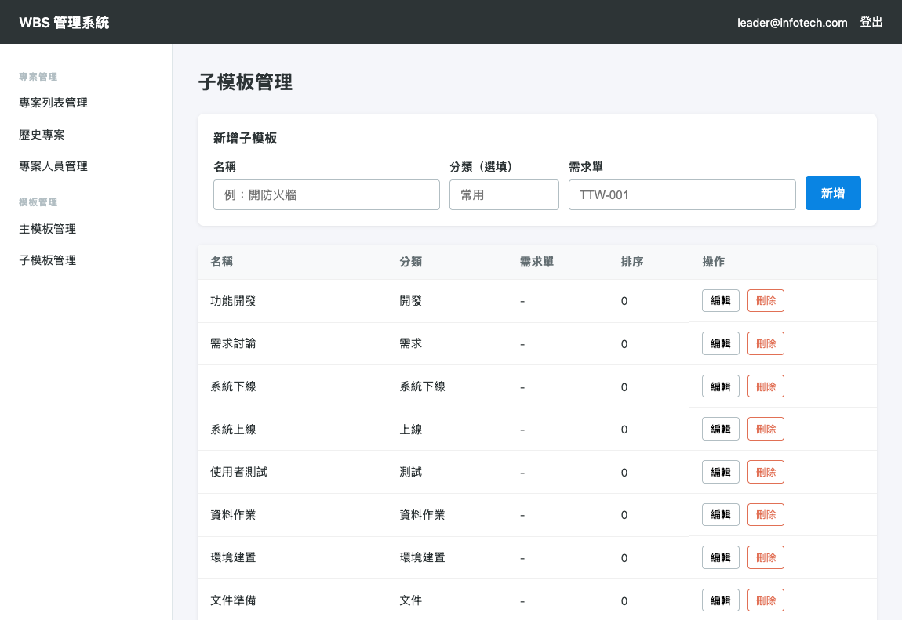
模板系統與快速子項
標準化工作清單，大幅縮短新專案建置時間
主模板管理（4 套系統模板）
快速子項管理（48 項 / 8 類）
套用模板 → 30 秒建好完整 WBS
拖曳快速子項 → 新增節點不需手動輸入
科別可另存自訂模板，保留最佳實踐
快速子項支援全域 + 科別兩種層級
6 / 13

Slide 7
角色與權限
四層組織架構，部門隔離，精細存取控制
角色
建立專案
編輯 WBS
管理成員
跨科查閱
DIRECTOR 部長
✅
限自建
限自建
✅ 唯讀
SECTION_CHIEF 科長
✅
✅ 本科
✅ 本科
❌
PROJECT_LEADER
✅
✅ 加入
✅ 自建
❌
PROJECT_MEMBER 成員
❌
✅ 加入
❌
❌
🔒 部門隔離保護
科長與 Leader 只能看到本科專案；部長可唯讀查閱下屬科，但不得編輯（自建除外）。 歸檔後的專案對全員強制唯讀，系統以 canWriteProject() 作為唯一寫入判斷入口，確保一致性。
7 / 13

Slide 8
與 GitHub 同類系統比較
lgaleazzi/wbs（Spring Boot） · Promess02/GanttApp（Node.js） vs 本系統
功能
lgaleazzi/wbs
GanttApp
Spring-WbsScaff
WBS 節點管理
✅ 任意層樹狀
✅ 含甘特圖
✅ 固定 3 層
即時多人協作
❌
❌
✅ WebSocket
角色 / 部門權限
⚠️ 基本登入
❌
✅ 4 層 + 隔離
系統模板
❌
❌
✅ 4 套 + 自訂
快速子項拖曳
❌
❌
✅ 48 項 / 8 類
IT 上線標準流程
❌
❌
✅ SIT→UAT→PROD
資料庫持久化
⚠️ H2（重啟清除）
✅ SQLite
✅ PostgreSQL
歸檔 + 匯出
❌
❌
✅ CSV / XLSX
同樣以 Spring Boot 為基底，Spring-WbsScaff 額外提供即時協作、精細權限與 IT 標準模板，專為企業 IT 部門設計。
8 / 13

Slide 9
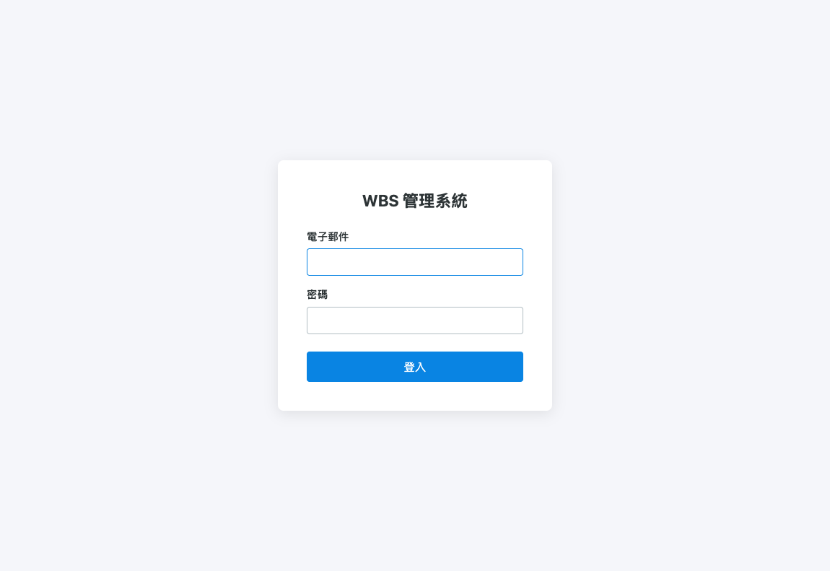
功能驗證
登入 / 專案列表 / WBS 編輯器實際截圖
✅ WBS 編輯器（功能新增模板，33 節點）
✅ 登入頁面
✅ 專案列表（依角色過濾可見範圍）
9 / 13

Slide 10
技術架構
瀏覽器層
Thymeleaf SSR + Vue 3 CDN（離線靜態，無建置工具）
↓
通訊層
REST API（X-CSRF-TOKEN） + SockJS / STOMP
↓
應用層
Spring Boot 3.4 · Spring MVC · Spring WebSocket · Spring Security 6
↓
資料層
PostgreSQL 16 · Spring Session JDBC（HttpOnly Cookie，無 JWT）
10 / 13

Slide 11
從原型走向正式產品
已完成的基礎，以及接下來的方向
Phase 1
單頁原型
Phase 2
協作平台
Phase 3
正式產品
已完成
現在
未來方向
WBS 節點編輯（CRUD）
多人即時協作（WebSocket）
行動裝置響應式介面
單一使用者操作
角色權限 + 部門隔離
通知系統（Email / Slack）
基本的樹狀結構呈現
4 套系統模板
甘特圖與里程碑視圖
解決 Excel 手工排版痛點
48 個快速子項 / 歸檔 / 匯出
API 開放 + 第三方系統整合
11 / 13

Slide 12
一個平台，解決所有 WBS 管理需求
4
48
3
即時
套系統模板
個快速子項
層 WBS 結構
多人協作
功能新增、EOS 下線 專案開發、系統開發
分 8 類，涵蓋所有 IT 標準工作項目
L1 大項 → L2 工作包 → L3 任務（含備註）
WebSocket 廣播 秒級同步，零刷新
12 / 13

Slide 13
立即開始使用
Terminal
測試帳號 ( 密碼皆為 test1234 )
# 複製環境設定
cp .env.example .env
director@company.com
DIRECTOR 部長
# 啟動 PostgreSQL
docker compose up -d
chief@infotech.com
SECTION_CHIEF 科長
# 編譯並啟動
mvn clean install -DskipTests
leader@infotech.com
mvn spring-boot:run
PROJECT_LEADER
member1@infotech.com
# 開啟瀏覽器
open http://localhost:8080
PROJECT_MEMBER
🚀 從單頁原型出發
每一行程式都是為了讓 IT 團隊 不再被 WBS 的雜亂拖慢腳步。
13 / 13

